Slide 1
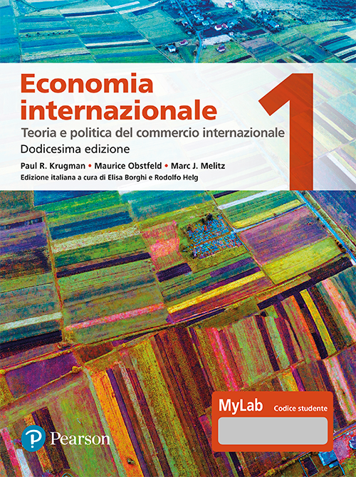
Economia internazionale 1
Capitolo 10
L’economia politica
della politica commerciale

Slide 2
Struttura della presentazione
Le argomentazioni a favore del libero scambio
Le argomentazioni contrarie al libero scambio
Distribuzione del reddito e politica commerciale
Competizione elettorale
L’azione collettiva
Rappresentazione del processo politico
Chi riceve protezione?

Slide 3
Struttura della presentazione
Negoziati internazionali e politica commerciale
Gli accordi commerciali internazionali: una breve rassegna storica
L’Uruguay Round
Il Doha Round
La fine degli accordi commerciali?
Gli accordi commerciali preferenziali

Slide 4
Le argomentazioni a favore del libero scambio
La prima argomentazione a favore del libero scambio sostiene che i produttori e i consumatori allocano le risorse nel modo più efficiente quando i governi non inducono distorsioni nei prezzi di mercato mediante interventi di politica commerciale.
  L’imposizione di un dazio induce una distorsione degli incentivi economici di consumatori e produttori.
  L’eliminazione di un dazio rimuove tale distorsione e aumenta il benessere di un paese.

Slide 5
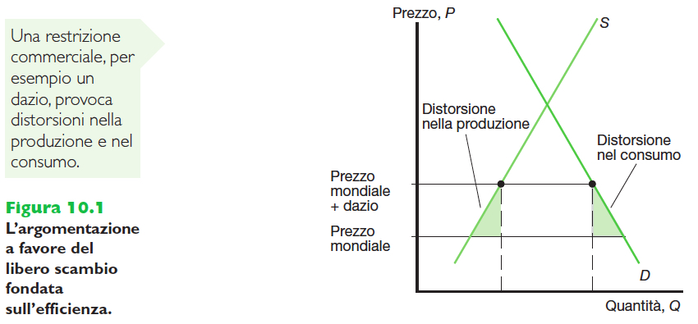
Figura 10.1 L’argomentazione a favore del libero scambio fondata sull’efficienza

Slide 6
Le argomentazioni a favore del libero scambio
Tuttavia, poiché i dazi sono già bassi per la maggior parte dei paesi, i benefici stimati della liberalizzazione degli scambi rappresentano solo una quota limitata del reddito nazionale.
  Per il mondo la presenza di politiche commerciali ha un costo inferiore all’1% del PIL.
  I guadagni dalla completa apertura dei commerci sono più bassi nei paesi industrializzati come gli Stati Uniti e l’Unione Europea e più alti nei paesi in via di sviluppo.

Slide 7
Le argomentazioni a favore del libero scambio
Una seconda argomentazione a favore del libero scambio sostiene che esso consente alle imprese o ai settori di trarre vantaggio dalle economie di scala, prevalentemente quelle interne.
Cio dipende da:
  eccessiva proliferazione di imprese nell’ambito di un mercato interno protetto dal dazio;
  la scala di produzione di ciascuna impresa non è efficiente.

Slide 8
Le argomentazioni a favore del libero scambio
Una terza argomentazione a favore del libero scambio sostiene che questo evita la perdita di risorse legate al rent seeking.
  Gli individui e le imprese sostengono dei costi significativi, sprecando in effetti parte delle risorse produttive dell’economia, nel tentativo di ottenere le licenze di importazione.

Slide 9
Le argomentazioni a favore del libero scambio
Una quarta argomentazione, nota come argomentazione politica a favore del libero scambio, sostiene che il libero scambio è la migliore scelta politica possibile.
  Però anche nell’ipotesi in cui ci siano delle combinazioni di dazi e tariffe che si allontano dal libero scambio, ma che determinano un aumento del benessere (situazione rara) queste verrebbero annullata da interessi di parte, politicamente più influenti
  Se questa tesi fosse corretta, la politica migliore potrebbe essere quella di invocare il libero scambio senza eccezioni, anche se su basi economiche può non essere sempre la migliore scelta concepibile.

Slide 10
Le argomentazioni contrarie al libero scambio
Una seconda argomentazione contraria al libero scambio sostiene che i fallimenti del mercato interno possono far sì che il libero commercio rappresenti una politica sub-ottimale.
  I calcoli delle perdite di efficienza basati sul surplus del consumatore e del produttore assumono che i mercati funzionino efficientemente.

Slide 11
Le argomentazioni contrarie al libero scambio
I fallimenti del mercato includono la disoccupazione della forza lavoro e la sotto-utilizzazione del capitale.

Slide 12
Le argomentazioni contrarie al libero scambio
L’argomentazione contraria al libero scambio basata sull’esistenza di fallimenti del mercato è un esempio di un’argomentazione più generale, nota come teoria del second best.
Questa teoria sostiene che l’intervento pubblico che distorce gli incentivi di mercato in un settore può aumentare il benessere nazionale, compensando le conseguenze negative dei fallimenti di mercato in altri settori.
  La politica più opportuna sarebbe quella di intervenire direttamente sui fallimenti del mercato, ma se ciò non fosse possibile, l’intervento pubblico in un altro settore potrebbe rappresentare la “seconda miglior” alternativa per risolvere il problema.

Slide 13
Controargomentazione
Gli economisti che sostengono la causa del libero scambio ribattono affermando che i fallimenti del mercato interno dovrebbero essere corretti utilizzando una politica di first best: una politica interna diretta alla fonte stessa del problema.
  Se il problema è la disoccupazione persistente, il governo potrebbe sussidiare il costo del lavoro o della produzione di beni intensivi in lavoro (anche se non auspicabile come strategia di sviluppo nel lungo periodo).
  Questi sussidi eviterebbero le perdite di efficienza economica per i consumatori, che verrebbero invece provocate da un dazio.

Slide 14
Distribuzione del reddito e politica commerciale
Come si decide la politica commerciale?
Vi sono alcuni modelli in cui si assume che il governo cerca di massimizzare il successo politico invece che il benessere nazionale.
  Competizione elettorale.
  L’azione collettiva.
  Modelli della politica commerciale che combinano aspetti del modello dell’azione collettiva con aspetti del modello dell’elettore mediano.

Slide 15
Il modello dell’elettore mediano
Il modello dell’elettore mediano afferma che i partiti politici democratici possono aggiustare le proprie politiche per catturare l’elettore che sta al centro dello spettro delle ideologie politiche (cioè l’elettore mediano).
Supponiamo che il livello del dazio da imporre sia una scelta politica.
  Gli elettori possono essere ordinati a seconda di ciò che preferiscono, partendo da quelli che privilegiano dazi
  più bassi.

Slide 16
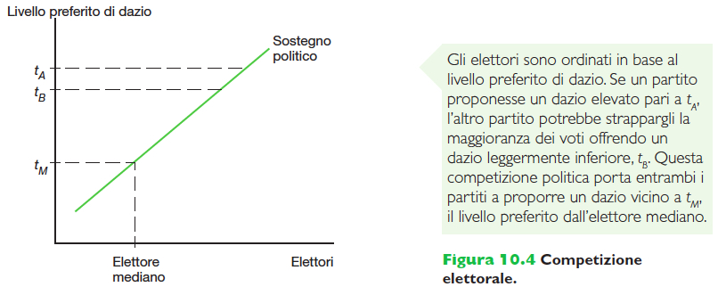
Figura 10.4 Competizione elettorale

Slide 17
Il modello dell’elettore mediano
Il modello dell’elettore mediano implica che un governo metta in atto politiche commerciali che consentano di massimizzare il numero di voti.
  Una politica che infligge perdite elevate a poche persone
  ma produce vantaggi per un numero elevato di individui
  dovrebbe alla fine essere adottata.
Tuttavia nel mondo reale, gli effetti delle politiche sulla distribuzione del reddito potrebbero essere più importanti dei loro effetti sull’efficienza.
  Le politiche protezionistiche degli Stati Uniti sull’importazione dei prodotti caseari impongono perdite
  a tutte le famiglie e forniscono benefici contenuti al settore caseario.

Slide 18
L’azione collettiva
L’attività politica viene spesso descritta come un problema di azione collettiva.
  Sebbene i consumatori, intesi come gruppo, abbiano un incentivo a sostenere la causa del libero scambio, nessun consumatore da solo avrebbe incentivo a fare altrettanto, perché i benefici che riceverebbe non sarebbero sufficientemente elevati da coprire i costi (monetari e di tempo) che dovrebbe sopportare.
  Le politiche che impongono perdite elevate per la società nel suo complesso, ma perdite limitate per i singoli individui, potrebbero dunque non fronteggiare una forte opposizione.

Slide 19
L’azione collettiva
Al contrario, per quei gruppi che sopporterebbero perdite elevate dal libero scambio (per esempio la disoccupazione) esiste un forte incentivo individuale a sostenere la politica commerciale preferita.
  In questo caso, i costi e il tempo necessari a sostenere le restrizioni al commercio sono limitati rispetto al costo della disoccupazione.

Slide 20
Rappresentazione del processo politico
Sebbene, in parte, i politici possano vincere le elezioni perché sostengono politiche popolari, come previsto dal modello dell’elettore mediano, essi hanno anche bisogno di fondi per condurre le campagne elettorali.
Questi fondi provengono generalmente da gruppi che non sono colpiti da problemi di azione collettiva e sono disposti a sostenere politiche che avvantaggino i loro interessi di parte.
I modelli di policy making cercano di misurare il trade-off tra riduzione del benessere complessivo dei cittadini e aumento dei contributi per lo svolgimento delle campagne elettorali.

Slide 21
Chi riceve protezione?
Agricoltura: negli Stati Uniti e in Giappone, per esempio, gli agricoltori rappresentano una piccola quota dell’elettorato, ma sono ben organizzati e riescono a ottenere livelli di protezione molto elevati.
  Esempi: Politica Agricola Comunitaria (PAC) dell’Unione Europea, dazio del 1000% sulle importazioni di riso in Giappone, contingentamento sulle importazioni di zucchero negli Stati Uniti.

Slide 22
Quali settori vengono protetti?
Abbigliamento: è composto dal settore del tessile (filatura e tessitura) e dell’abbigliamento (confezionamento di vestiti).
  Fino al 2005 l’Accordo Multifibre prevedeva delle barriere alle importazioni dei prodotti tessili, basate su accordi bilaterali tra stati
  Con la fine dell’MFA, i costi della protezione del settore dell’abbigliamento e quindi i costi complessivi della protezione commerciale statunitense si sono ridotti bruscamente, da 14,1 miliardi di dollari nel 2002 (11,8 dal settore tessile e abbigliamento) a 2,6 miliardi di dollari previsti per il 2015 (0,5 per il settore tessile e abbigliamento).

Slide 23
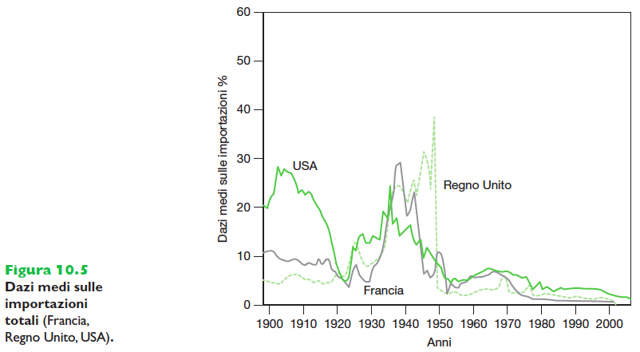
Figura 10.5 Dazi medi sulle importazioni totali

Slide 24
Negoziati internazionali e politica commerciale
La liberalizzazione commerciale successiva alla Seconda guerra mondiale è stata ottenuta tramite negoziati internazionali.
I membri negozianti si impegnano a ridurre reciprocamente i dazi.
Eliminazione di alcune difficoltà politiche che potrebbero impedire ai paesi di adottare misure efficaci di politica commerciale.

Slide 25
Gli accordi commerciali internazionali: una breve rassegna storica
Nel 1930 gli Stati Uniti, hanno approvato una legge sui dazi particolarmente irresponsabile, lo Smooth-Hawley Act.
  Le barriere tariffarie si innalzarono notevolmente i flussi commerciali si ridussero bruscamente.
I primi tentativi di abbassare i dazi avvennero tramite negoziati bilaterali.
  Gli Stati Uniti avrebbero intrapreso contatti con un dato paese importante esportatore di un certo bene (per esempio lo zucchero) offrendo la riduzione dei propri dazi su quel bene, in cambio della contemporanea riduzione da parte di quel paese dei dazi su una qualche produzione di cui gli Stati Uniti erano a loro volta esportatori.
I negoziati bilaterali, tuttavia, non permettono di sfruttare tutti i benefici associati al coordinamento internazionale delle politiche commerciali.

Slide 26
Gli accordi commerciali internazionali:
una breve rassegna storica
Il dazio medio sulle importazioni degli Stati Uniti si è sensibilmente ridotto dal 59% del 1932 al 25% nel periodo post-bellico.
Gran parte della riduzione dei dazi e delle altre restrizioni agli scambi è stata realizzata mediante negoziati internazionali.
  L’Accordo Generale sulle Tariffe e sul Commercio (GATT) venne siglato nel 1947 come accordo internazionale provvisorio e fu successivamente sostituito da una vera e propria organizzazione internazionale nota come Organizzazione Mondiale del Commercio (OMC o WTO) nel 1995.

Slide 27
Gli accordi commerciali internazionali: una breve rassegna storica
Nel sistema GATT-OMC, l’economia mondiale è come un oggetto pesante da spingere in salita verso il sentiero del libro scambio. Per arrivarci servono leve e freni.
Il binding è un freno: un dazio è “vincolato” quando il paese che lo impone accetta di non aumentarlo in futuro.
Il trade round è una leva: un grande numero di paesi si riunisce per stabilire un insieme di riduzioni di dazi e altre misure per liberalizzare il commercio.
→ Un esempio è l’Uruguay Round.

Slide 28
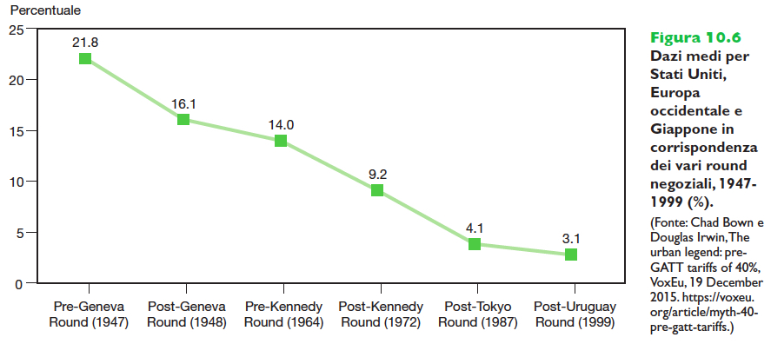
Figura 10.5 Dazi medi per Stati Uniti, Europa occidentale e Giappone in corrispondenza dei vari round negoziali 1947-1999 (%)

Slide 29
L’Uruguay Round
L’Uruguay Round iniziò nel 1986 e fu ratificato nel 1993 a Marrakesh con la produzione di un documento finale lungo e complesso.
Due i punti cardine del patto.
  Una spinta alla liberalizzazione commerciale.
  Una spinta alle riforme amministrative.

Slide 30
Liberalizzazione commerciale
L’Uruguay Round ha previsto l’eliminazione dell’Accordo Multifibre nel giro di dieci anni. L’eliminazione totale dei contingentamenti è avvenuta solo il 1° gennaio 2005.
Conseguenza: impennata delle esportazioni tessili dalla Cina.
Il round ha introdotto un nuovo insieme di regole sugli acquisti effettuati dagli enti pubblici per favorire l’apertura di numerosi contratti pubblici
ai prodotti importati.

Slide 31
Riforme amministrative
L’Organizzazione Mondiale del Commercio (OMC) si basa sui seguenti accordi.
  Accordo Generale sulle Tariffe e sul Commercio (GATT): si occupa del commercio di beni.
  Accordo Generale sulle Tariffe e sui Servizi (GATS): si occupa del commercio di servizi (es. assicurazioni, consulenza, servizi legali, servizi bancari).
  Accordo sugli Aspetti della Proprietà Intellettuale attinenti al Commercio (TRIPS): si occupa dei diritti di proprietà internazionali (es. brevetti e marchi).

Slide 32
Riforme amministrative
  Per la risoluzione delle controversie è stabilita una procedura formale che consente ai paesi coinvolti in una controversia commerciale di appellarsi a un gruppo di esperti dell’OMC.
  Gli esperti analizzano gli accordi precedenti fra i paesi membri per stabilire chi li abbia violati.
  Un paese che si rifiuti di rispettare la decisione del gruppo di esperti può essere punito mediante la concessione agli altri paesi del diritto di imporre restrizioni commerciali sulle sue esportazioni.

Slide 33
Costi e benefici dell’Uruguay Round
Secondo le stime dell’OMC e dell’OCSE (Organizzazione per la Cooperazione e lo Sviluppo Economico):
  il guadagno complessivo è di oltre 200 miliardi ogni anno;
  il reddito mondiale reale aumenterebbe dell’1%:
  i costi sono supportati da gruppi molto ristretti, mentre
  la maggior parte dei benefici ricade su quasi tutta la popolazione, con un forte impatto redistributivo del reddito.

Slide 34
La fine degli accordi commerciali?
Il Doha Round
Nel 2001, la conferenza di Doha, città del Golfo Persico, ha inaugurato il nono round, che tuttavia, ora può considerarsi fallito.
  La maggior parte delle forme di protezione ancora esistenti sono nel settore agricolo, in quello tessile e quello dell’abbigliamento, settori che sono politicamente ben organizzati.

Slide 35
Il fallimento del Doha Round
L’apparente fallimento del Doha Round è in buona parte dovuto alle negoziazioni commerciali precedenti, che hanno avuto molto successo nel ridurre le barriere commerciali.
Le barriere al commercio ancora oggi applicate alla maggior parte dei beni manifatturieri diversi dall’abbigliamento sono discretamente più basse, perciò i potenziali guadagni dall’ulteriore liberalizzazione commerciale sono modesti.
Gran parte dei guadagni potenziali dall’incremento della libertà del commercio proviene dalla riduzione dei dazi e dai sussidi all’esportazione nell’agricoltura.

Slide 36
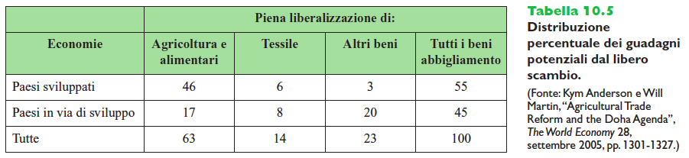
Tabella 10.5 Distribuzione percentuale dei guadagni potenziali dal libero scambio

Slide 37
Il fallimento del Doha Round
La Tabella 10.6 aiuta a capire perché finora il round sia fallito.
I paesi poveri avevano poco da guadagnare dalle proposte, e fecero pressione per ottenere maggiori concessioni dai paesi ricchi.
I governi dei paesi ricchi rifiutarono di prendersi il rischio politico di andare contro potenti gruppi di interesse, specialmente gli agricoltori, senza qualcosa in cambio, e i paesi poveri non erano disposti a offrire i profondi tagli nei dazi rimanenti che avrebbero potuto essere sufficienti.

Slide 38
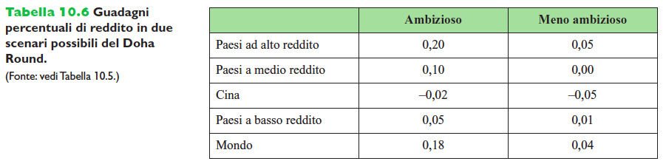
Tabella 10.6 Guadagni percentuali di reddito in due scenari possibili del Doha Round

Slide 39
Gli accordi commerciali preferenziali
Gli accordi commerciali preferenziali sono stipulati tra gruppi di paesi che prevedono la riduzione dei dazi reciproci ma non di quelli verso il resto del mondo.
Nel sistema dell’OMC, queste politiche commerciali discriminatorie sono generalmente proibite.
  Ogni paese membro accetta di far pagare a ogni altro paese dazi non più alti di quelli pagati dal paese con dazi minori secondo il principio della “nazione più favorita” (MNF).
  L’unica eccezione a questo principio è rappresentata da quei casi in cui il dazio più basso è pari a zero.

Slide 40
Gli accordi commerciali preferenziali
Esistono vari tipi di accordi commerciali preferenziali in cui i dazi sono uguali, o molto vicini, a zero.
Un’area di libero scambio, un accordo che liberalizza gli scambi tra paesi membri ma consente a ciascuno di essi di mantenere una propria politica commerciale nei confronti degli altri paesi.
      Un esempio è il North American Free Trade Agreement (NAFTA), stipulato tra Canada, Stati Uniti e Messico.

Slide 41
Gli accordi commerciali preferenziali
Una unione doganale, che liberalizza gli scambi tra i paesi membri e li obbliga ad adottare una politica commerciale comune nei confronti degli altri paesi.
      Un esempio è il Patto Andino, tra Bolivia, Colombia, Ecuador, Perù.
Un mercato comune, un’unione doganale che prevede la libera circolazione dei fattori (in particolare del lavoro) tra i paesi membri.
      Un esempio è il MERCOSUR: Argentina, Brasile, Paraguay, Uruguay.

Slide 42
Gli accordi commerciali preferenziali
Gli accordi commerciali preferenziali aumentano sempre il benessere dei paesi membri?
No, è possibile che il benessere nazionale diminuisca in presenza di accordi commerciali preferenziali.
    Invece di ricevere introiti dall’imposizione di dazi su importazioni poco costose dai mercati mondiali, un paese può finire per importare beni costosi dagli altri paesi membri, senza ricevere alcun gettito tariffario (vedi esempio testo pagina 301).

Slide 43
Gli accordi commerciali preferenziali
Gli accordi commerciali preferenziali aumentano il benessere nazionale quando contribuiscono a creare nuovo commercio, ma non quando esistenti flussi di commercio dal resto del mondo vengono sostituiti da flussi commerciali con gli altri paesi membri.
La creazione dei flussi commerciali si verifica quando produzioni domestiche costose vengono sostituite da importazioni a basso costo dagli altri paesi membri.
La deviazione dei flussi commerciali si verifica quando importazioni a basso costo da paesi terzi vengono sostituite da importazioni ad alto costo dai paesi membri.

Slide 44
Riassunto
Le argomentazioni a favore del libero scambio sono le seguenti.
  Il libero scambio consente ai consumatori e ai produttori di allocare le risorse in modo libero ed efficiente, evitando distorsioni nei prezzi.
  Il libero scambio consente di sfruttare meglio le economie di scala.
  Il libero scambio aumenta la concorrenza e stimola l’innovazione.
  L’argomentazione politica e il rent seeking.
Le argomentazioni contrarie al libero scambio si basano sulla considerazione che le restrizioni al commercio:
  producono guadagni da ragioni di scambio;
  consentono ai governi di gestire i fallimenti del mercato
  in assenza di politiche migliori.

Slide 45
Riassunto
I modelli di policy making applicati alla politica commerciale considerano sia gli incentivi ad adottare politiche popolari sia quelli ad adottare politiche impopolari, se queste ultime sono sostenute da gruppi di interesse che erogano contributi per il finanziamento dei partiti politici.
I settori agricolo e tessile sono i più protetti in molti paesi.

Slide 46
Riassunto
I negoziati multilaterali di liberalizzazione degli scambi possono mobilitare sostegno politico nazionale a favore del libero commercio, oltre a far sì che i paesi non incorrano in guerre commerciali.
L’OMC e il suo predecessore (GATT) hanno ridotto sensibilmente i dazi negli ultimi 50 anni. L’OMC ha una procedura formale di risoluzione delle controversie commerciali.
Un accordo commerciale preferenziale migliora il benessere di un paese se stimola la creazione di nuovi flussi commerciali, ma peggiora il benessere se sostituisce scambi commerciali esistenti con flussi alternativi caratterizzati da costi più alti.

